Slide 1
Orçamento secreto
O “orçamento secreto" surgiu com a criação de uma nova modalidade de emenda parlamentar.
O que são emendas?
Emendas são recursos do Orçamento direcionados por deputados a suas bases políticas ou estados de origem. As verbas devem ser usadas para investimentos em saúde e educação.
As emendas podem ser:
1)Individuais: cada parlamentar decide onde alocar o dinheiro. Em 2021, o montante total reservado é de R$ 9,7 bilhões, divididos igualmente entre os deputados;
2)De bancada: emendas coletivas, elaboradas por deputados do mesmo estado ou região. O total reservado no Orçamento para este ano é de R$ 7,3 bilhões;
3) De comissão: emendas coletivas de comissões permanentes da Câmara ou do Senado. Não há recursos reservados para esta modalidade de emendas neste ano.

Slide 2
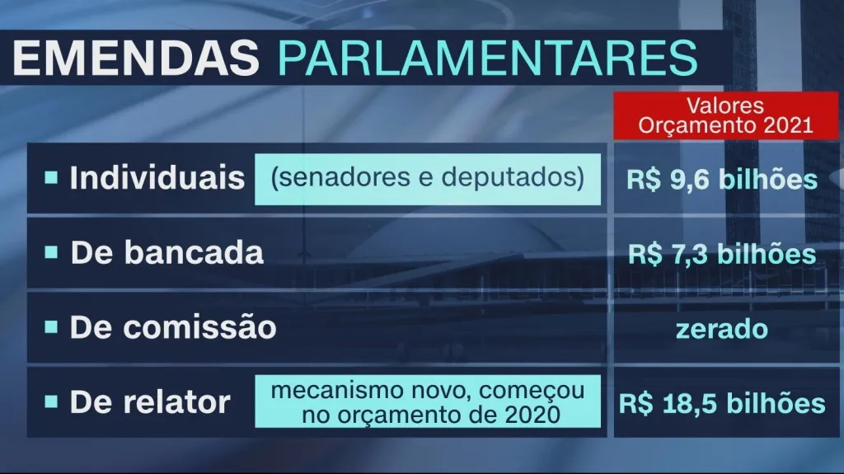
Orçamento secreto
Todas essas emendas permitem a identificação do parlamentar e das bancadas que destinaram recursos públicos a determinados locais.
Em 2019, o Congresso aprovou a criação de um novo tipo de emenda, chamado emenda de relator.
Este tipo de emenda permite a identificação do órgão orçamentário, da ação que será desenvolvida e até do favorecido pelo dinheiro. No entanto, o deputado que indicou a destinação da verba fica oculto. O dinheiro é repassado na figura do relator do Orçamento, que varia ano a ano.
https://www.cnnbrasil.com.br/wp-content/uploads/sites/12/2021/11/emendas-parlamentares-e1636406180543.jpg?w=1024

Slide 3
Orçamento secreto
Em 2021, o montante reservado para emendas do relator é de R$ 18,5 bilhões. Isso significa que esse dinheiro poderá ser destinado à base política de um parlamentar sem que ele seja identificado.
Por essa dificuldade em identificar o real autor da emenda é que o uso dessa verba ficou conhecido como "orçamento secreto".
https://d37iydjzbdkvr9.cloudfront.net/arquivos/2021/11/11/emendas-relator-out-desk.png

Slide 4
Orçamento secreto
Acusações
As emendas de relator seria usada para “atrair a adesão” de deputados à base governista e aos seus projetos prioritários;
Não há transparência sobre quais parlamentares recebem ou não recebem recursos para suas bases;
Muitos dos projetos não são prioritários para o país, região ou localidade;
Atende a interesses eleitoreiros e não para sanar as demandas da população;
Segundo levantamento realizado pela ONG Contas Abertas, que fiscaliza o orçamento público, exatamente uma semana antes da aprovação da PEC dos Precatórios em primeiro turno na Câmara, o governo federal empenhou R$ 909 milhões apenas em emendas do relator.

Slide 5
Orçamento secreto
A ministra Rosa Weber, do Supremo Tribunal Federal (STF), decidiu suspender o pagamento das emendas de relator ao Orçamento da União, o chamado "orçamento secreto".
A decisão de Rosa Weber foi concedida nas ações do PSOL, do Cidadania e do PSB que pedem para que o Supremo torne sem efeitos a execução dessas emendas.
A ministra também determinou que o governo e o Congresso adotem medidas de transparência para execução dos recursos para que seja assegurado amplo acesso público a todas as demandas de parlamentares sobre a distribuição das emendas de relator.
Na decisão, a ministra afirmou ainda que o Congresso criou dois regimes para a execução das emendas, sendo que um é transparente e o outro é um "sistema anônimo de execução das despesas decorrentes de emendas do relator".

Slide 6
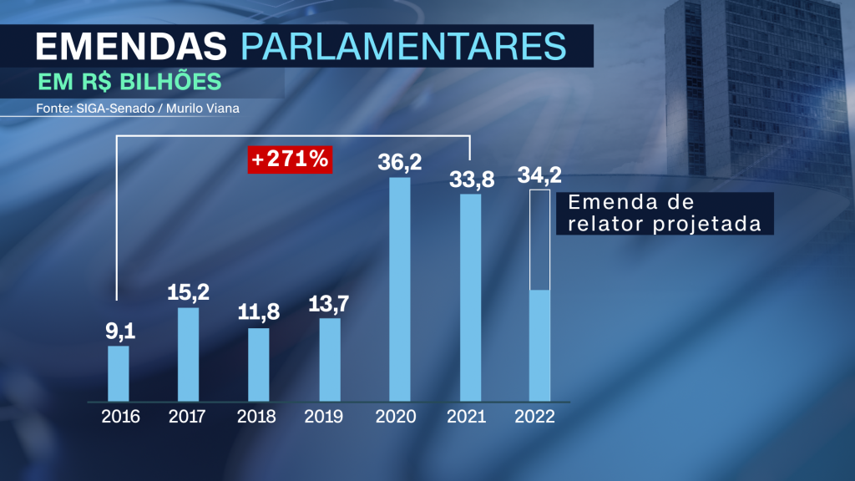
Orçamento secreto
O plenário virtual do STF (Supremo Tribunal Federal) foi a favor do parecer liminar da ministra Rosa Weber que suspendeu a execução dos recursos orçamentários das emendas do identificador de resultado primário nº 9, chamadas de “emendas do relator”, no orçamento da União, criadas em 2019 e aplicadas a partir de 2020.
https://www.cnnbrasil.com.br/wp-content/uploads/sites/12/2021/10/NVD_291021_GFX_EMENDAS_PARLAMENTARES_00000.png?w=1024

Slide 7
1. Ano: 2020 Banca: VUNESP Órgão: Câmara de Boituva - SP Prova: VUNESP - 2020 - Câmara de Boituva - SP - Agente Administrativo
A transparência na administração pública é um dos princípios fundamentais da democracia e, apesar de não estar explicitada no caput do artigo 37 da Constituição Federal de 1988, tem como um dos seus principais componentes o princípio constitucional da
A)publicidade.
B)eficiência.
C)legalidade.
D)eficácia.
E)moralidade.

Slide 8
2. Ano: 2021 Banca: Quadrix Órgão: CRF-AP Provas: Quadrix - 2021 - CRF-AP - Administrador
A ética é sustentáculo da Administração Pública, que tem como princípios a legalidade, a impessoalidade, a moralidade, a publicidade e a eficiência. Acerca da ética no serviço público, julgue o item.
Para gerir a coisa pública, o Estado deve agir com transparência e moralidade em seus atos, a fim de preservar sua credibilidade social e resguardar a democracia.

Slide 9
Gabarito
A
C

